Slide 1
Историческая обусловленность целей и задач воспитания

Slide 2
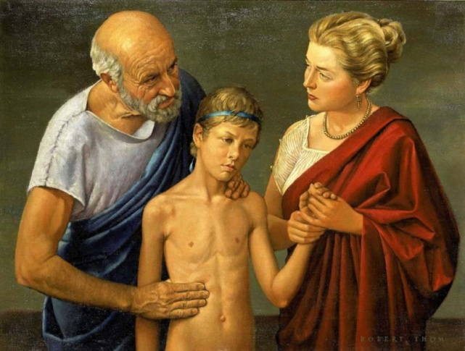
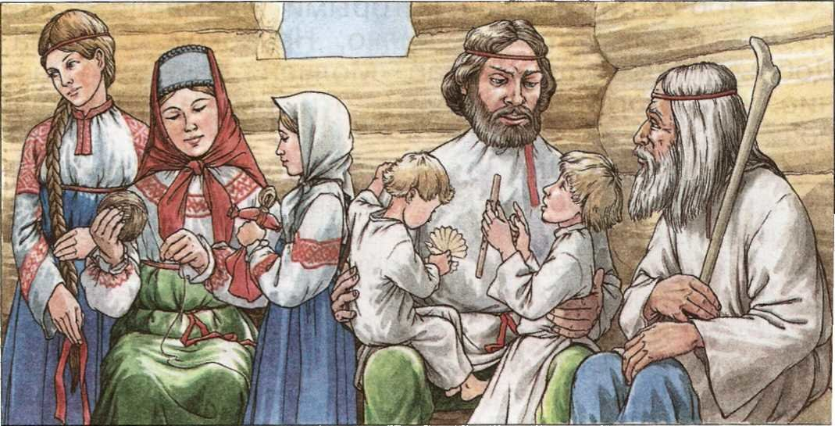

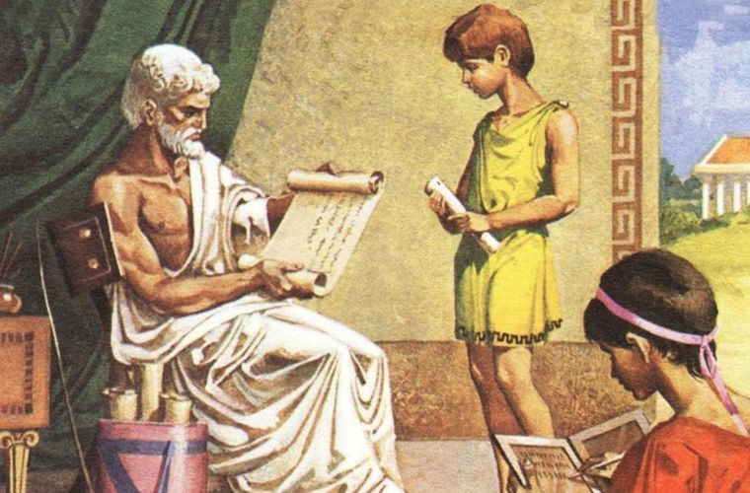
Педагогика показывает, что в различные исторические периоды, в разных государствах и у разных народов были собственные цели воспитания.

Slide 3
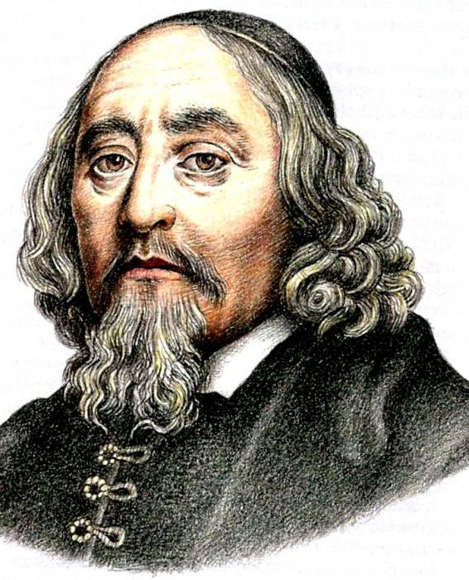
«Воспитание должно быть направлено на достижение трех целей: познание себя и окружающего мира (умственное воспитание), управление собой (нравственное воспитание), почитание Бога (религиозное воспитание)»
Ян Амос Коменский
Чешский педагог

Slide 4
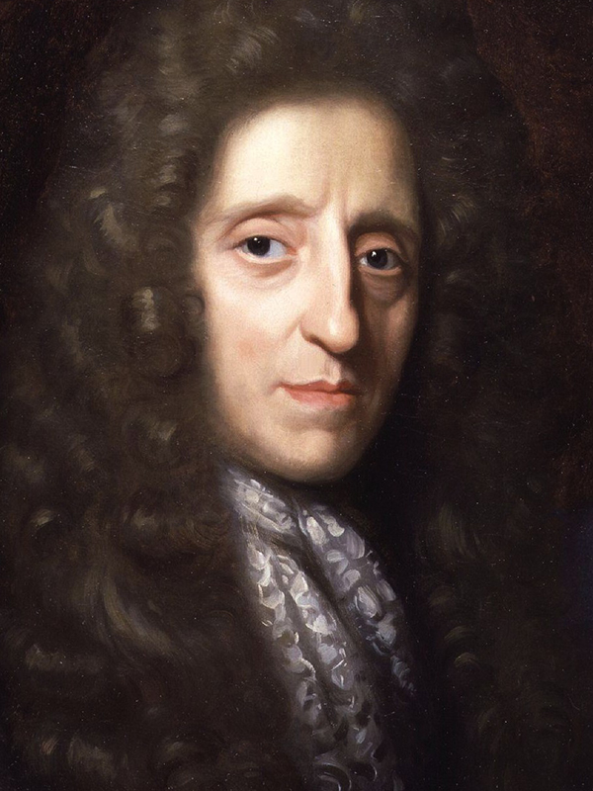
«Основная задача воспитания – сформировать джентльмена, человека, «умеющего вести дела мудро и предусмотрительно»»
Джон Локк
Британский педагог и философ

Slide 5
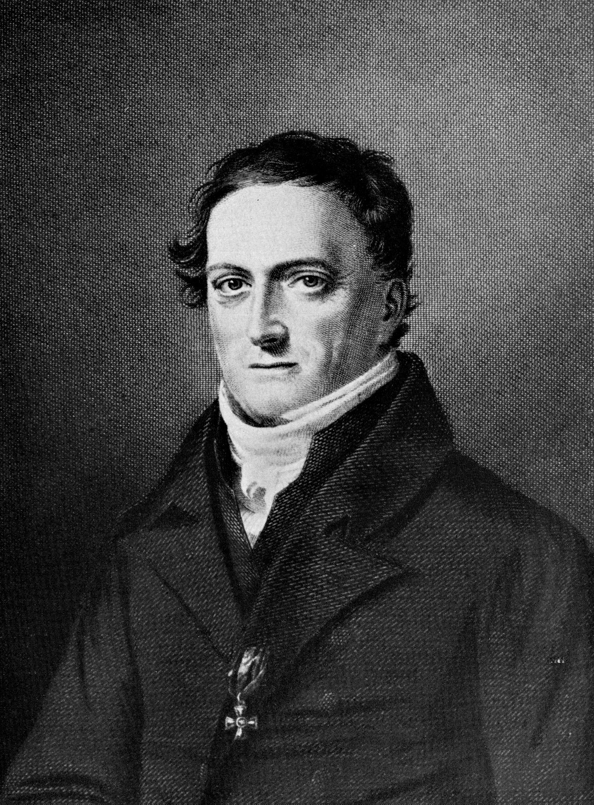
«Цель воспитания - всестороннее развитие личностных интересов, нацеленное на гармоничное существование человека»
Иоганн Фридрих Гербарт
Немецкий философ

Slide 6

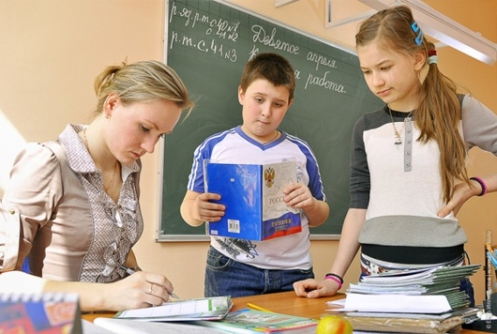

Процесс воспитания может зависеть от таких причин:
темпы общественного и научно - технического прогресса;
уровень развития педагогической науки;
возможности учебных заведений, учителей и учеников.
Данные условия могут меняться в зависимости от конкретной исторической обстановки

Slide 7
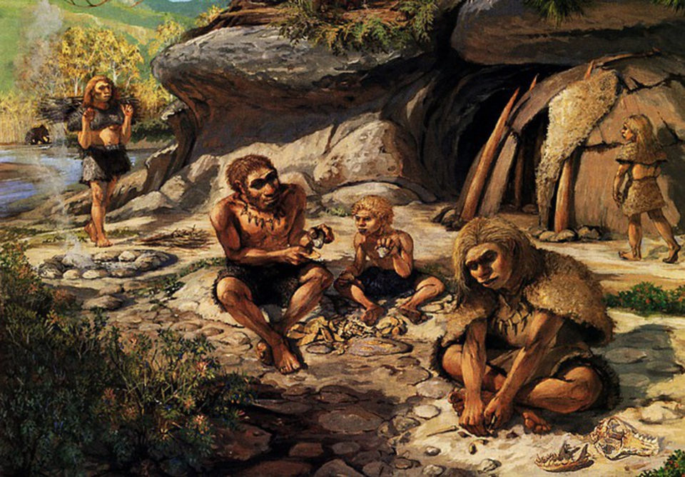
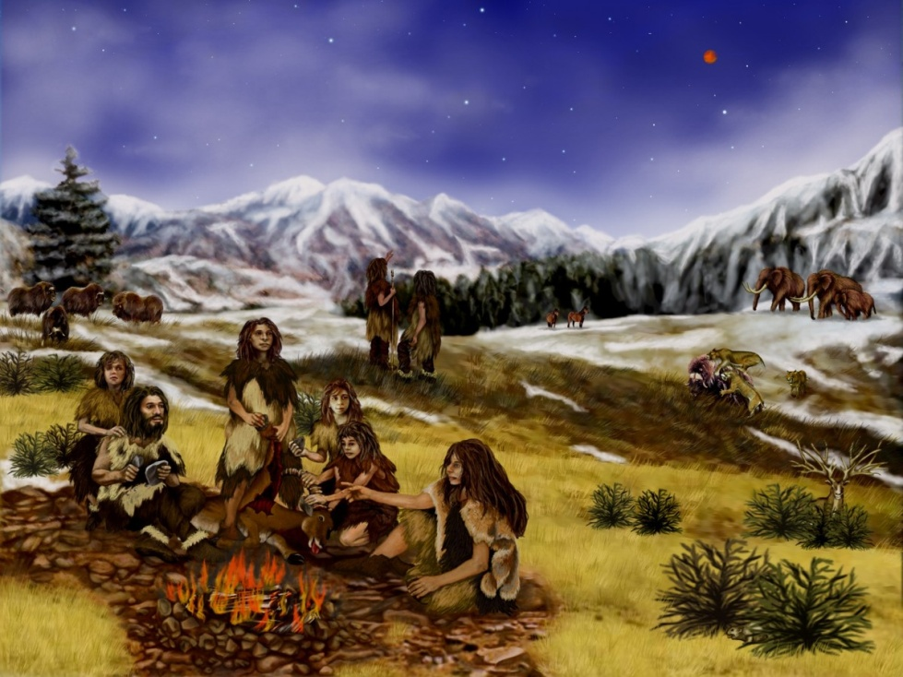
Воспитание как особый вид человеческой деятельности появилось в первобытном обществе около 40-35 тысяч лет назад.
К этому периоду на Земле появляется разумный человек современного физического типа
(homo sapiens).

Slide 8
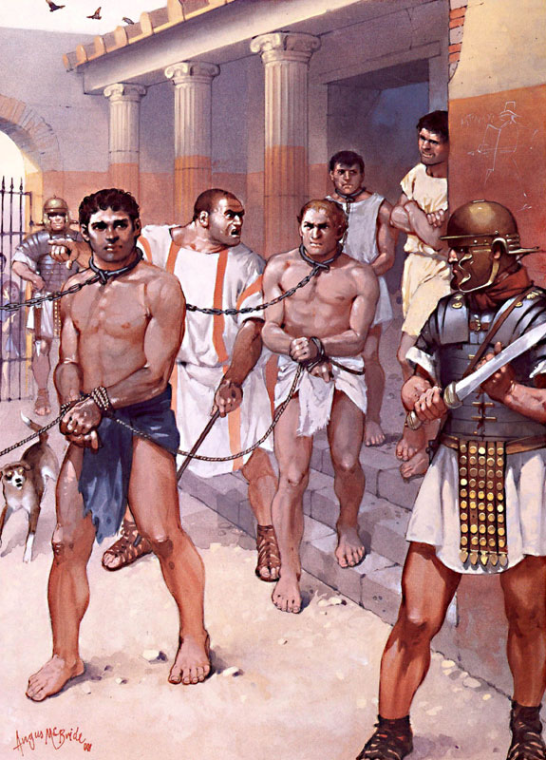
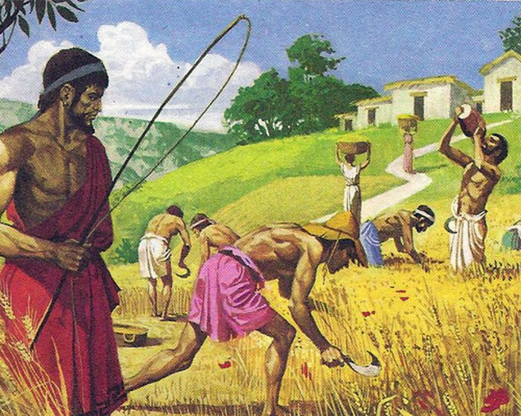
Рабовладельческий строй
К V тыс. до н. э. во многих древнейших цивилизациях Ближнего и Дальнего Востока (Двуречье, Египет, Индия, Китай) появлялись первые организованные формы воспитания и образования.

Slide 9
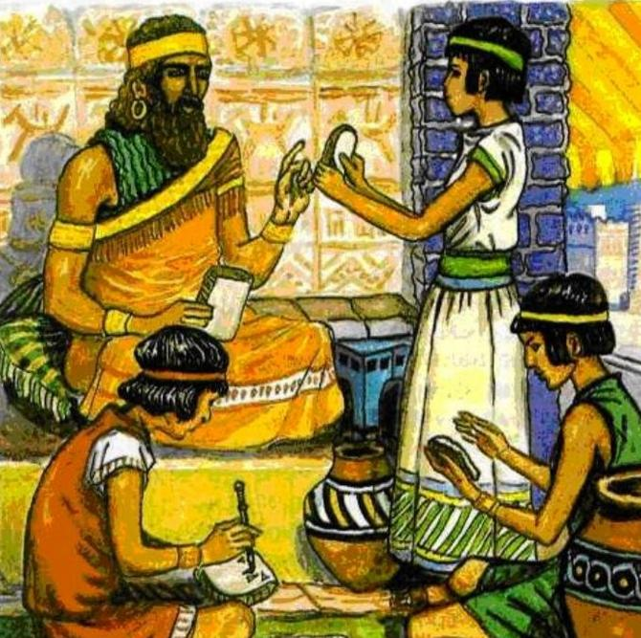
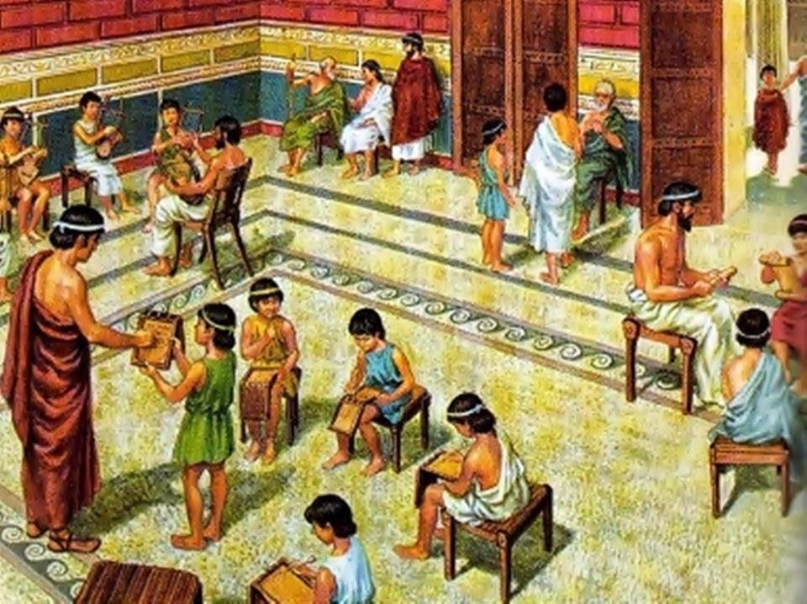
С образованием нового социального института (школы) к I тыс. до н.э. в государствах Древнего Востока постепенно был расширен круг людей, которым было доступно школьное обучение и воспитание.

Slide 10
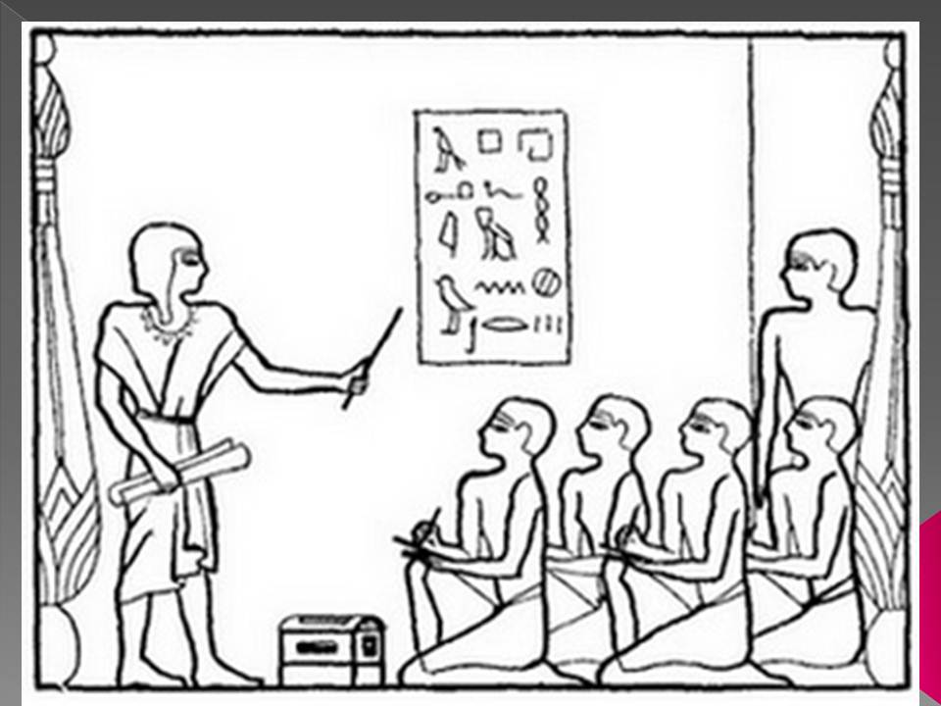

Школа и воспитание в Древнем Египте были призваны подготовить ребенка к взрослой жизни.

Slide 11
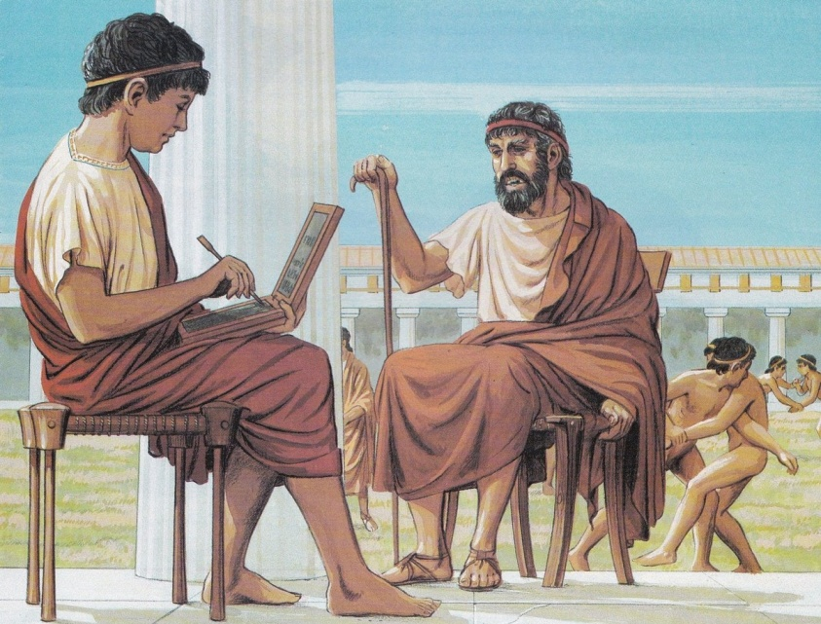
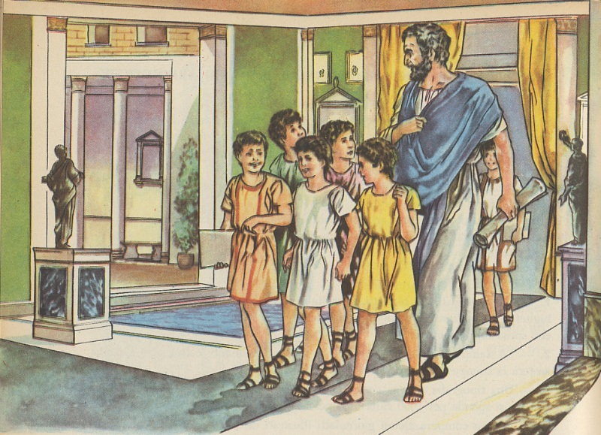
Исторически сложилось, что понятие «античность» относят к греческой истории и культуре.
Будучи преемницей древнейших культур Египта и Двуречья, античность составила базис развития всей европейской цивилизации.

Slide 12
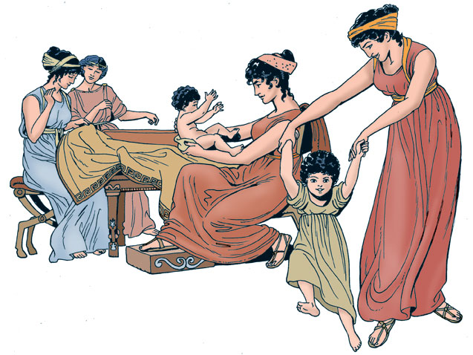
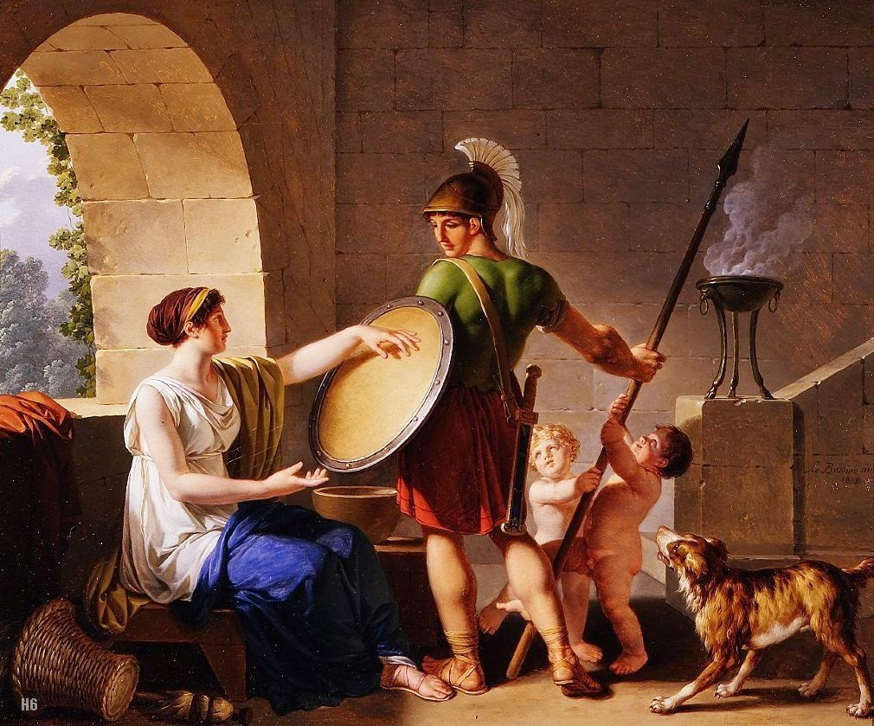
Спарта в Лаконии и Афины в Аттике. В этих государствах сложились особые системы воспитания:
афинская и спартанская
(VI - IV вв. до н. э.)

Slide 13
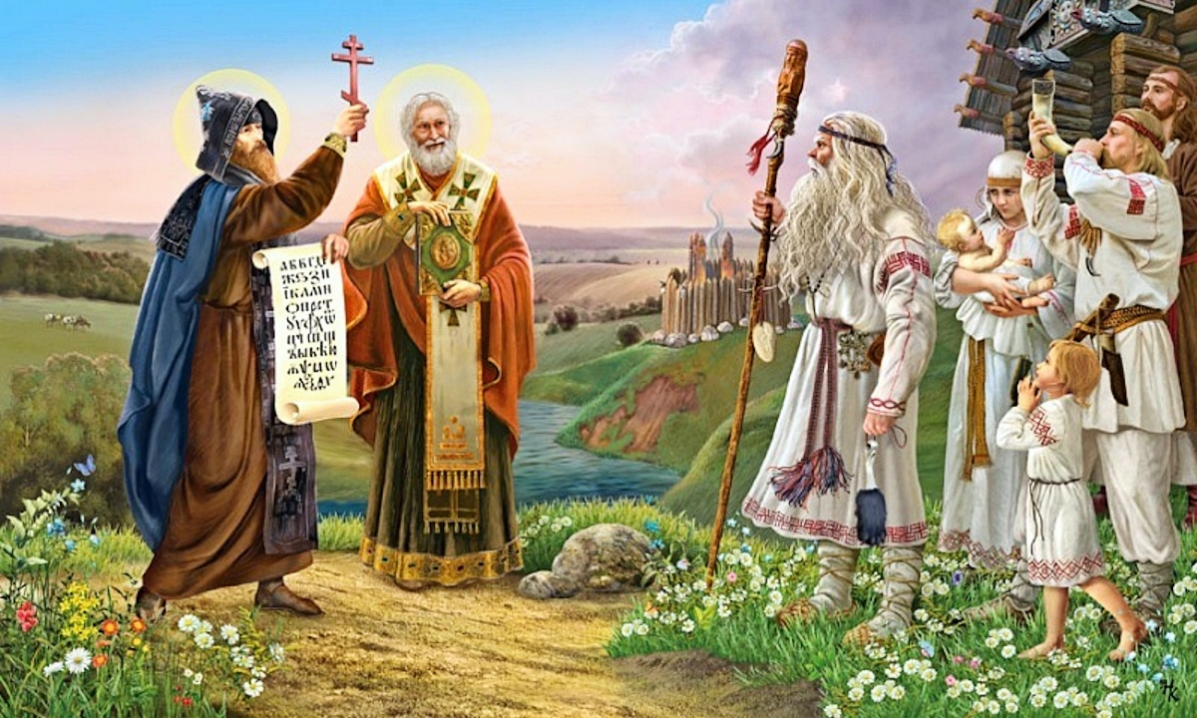
Средние века (V-XV)
Философско-педагогическая мысль раннего средневековья основной своей целью ставила спасение души.
Главным источником воспитания считалось, прежде всего, Божественное начало.

Slide 14
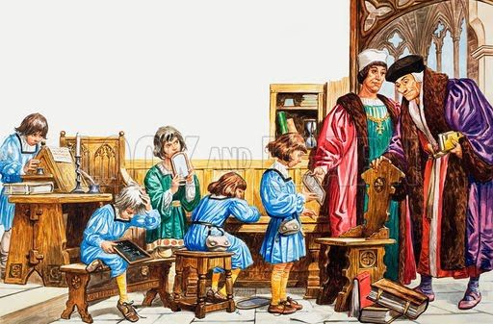
(Конец XIV – начало XV вв.).
Это время интенсивного развития экономической жизни и производства, зарождения буржуазных отношений, небывалого расцвета науки и искусства, мощного духовного подъема.

Slide 15

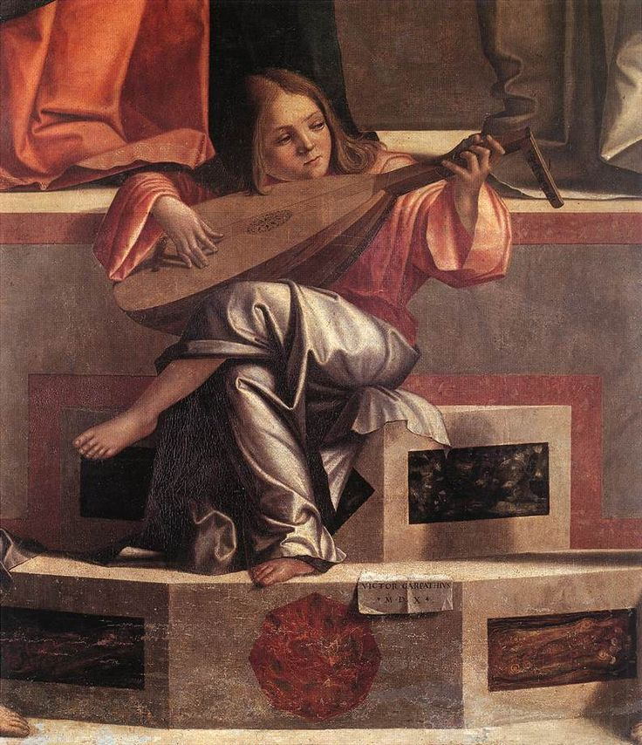
В эпоху Возрождения большое внимание уделялось личным интересам детей, самостоятельности их мышления.

Slide 16
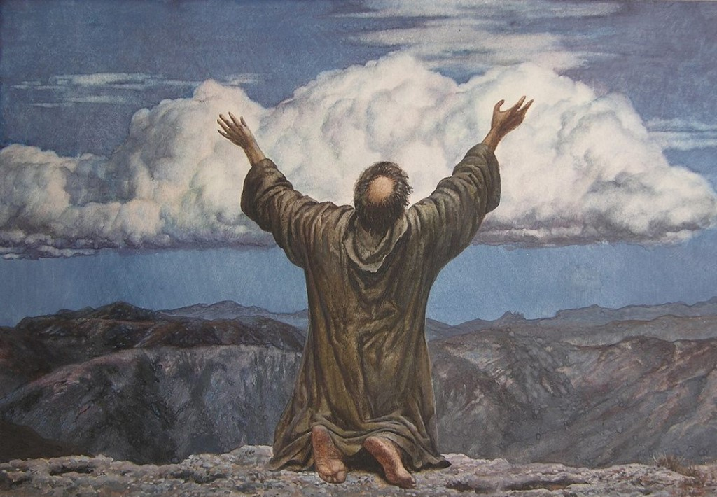
Ведущим принципом Реформации был принцип «самости» человека, несущего личную ответственность перед Богом.

Slide 17

Основа иезуитского воспитания – подчинение личной воли и наклонностей воспитанников интересам католической церкви и нормам христианской этики.

Slide 18
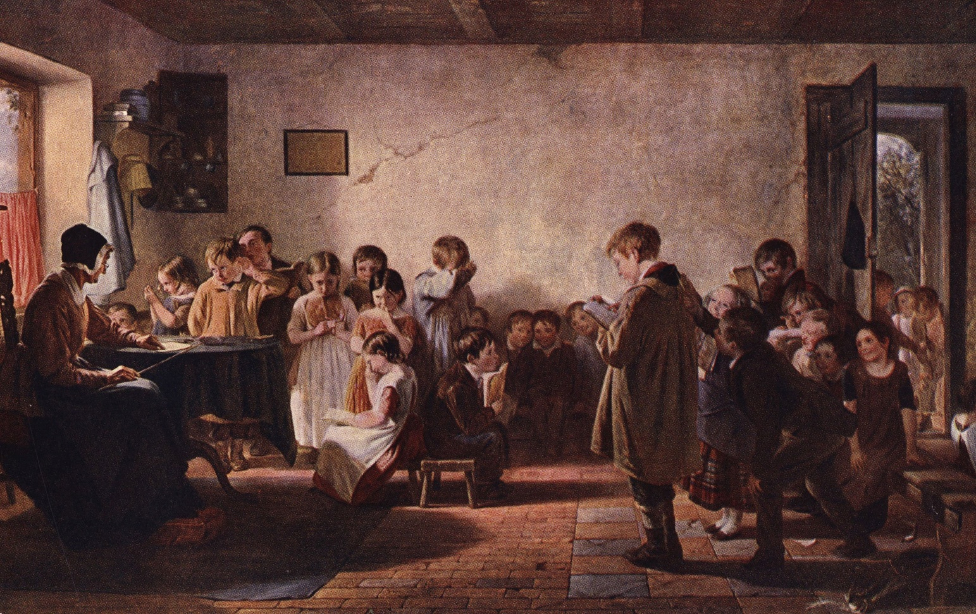
XVII-XVIII вв. – эпоха активного становления буржуазных отношений, абсолютистских государств и утверждения рационализма на Западе.

Slide 19
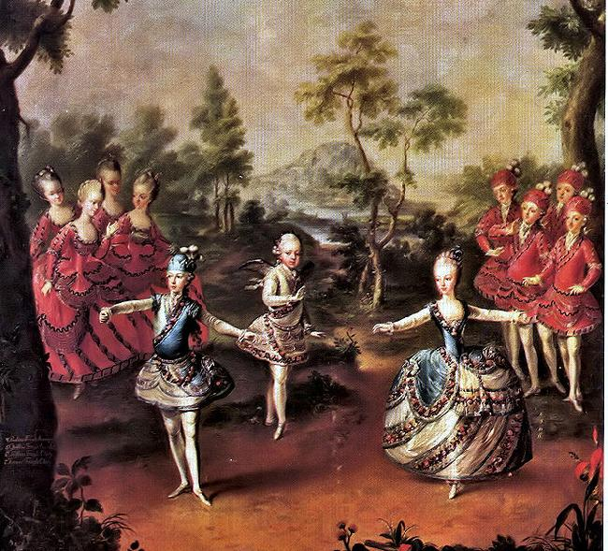
Эпоха Просвещения

Slide 20
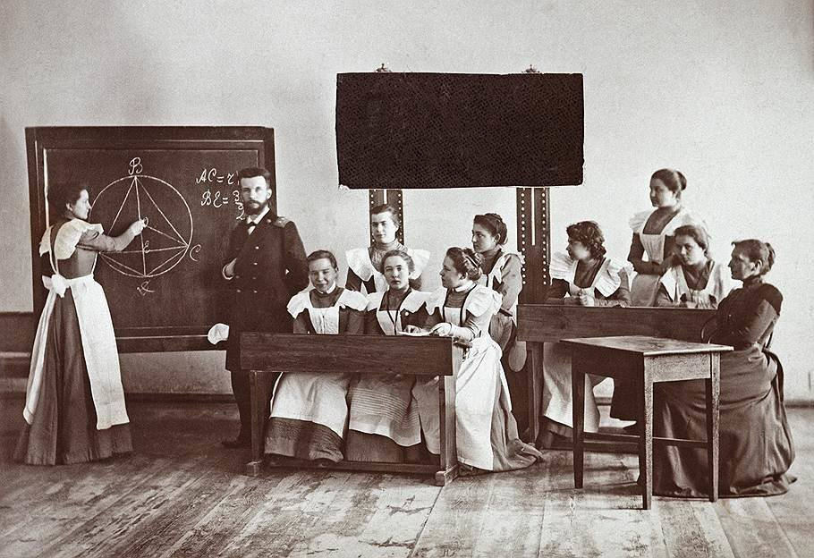
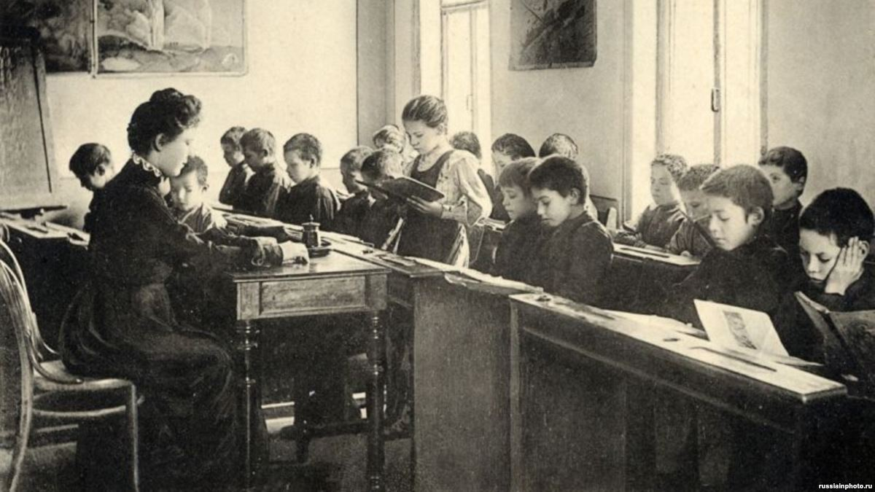
Конец XIX – начало XX в.
Школа в этот период на всех ее ступенях не соответствовала требованиям научно-технического прогресса. Потребность в обновлении школы и педагогической науки становилась все более актуальной.

Slide 21
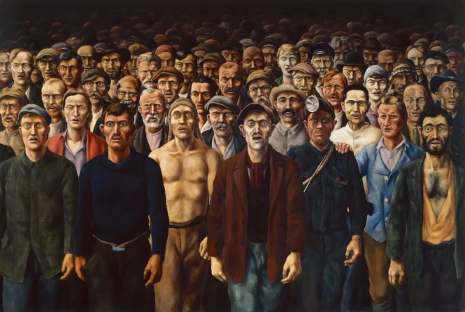


Одним из наиболее важных и противоречивых вопросов, которые рассматривались в педагогических теориях конца XIX века, был вопрос о целях воспитания подрастающего поколения.
Идеалы, к которым стремились почти все реформаторские течения, можно условно разделить на три группы:
- индустриально-образованный пролетариат;
- «хозяин» жизни, беспринципный предприниматель, который достигает своих целей любым способом;
- «средний» человек, который не протестует против действительности, а примиряется с окружающими его условиями жизни.

Slide 22
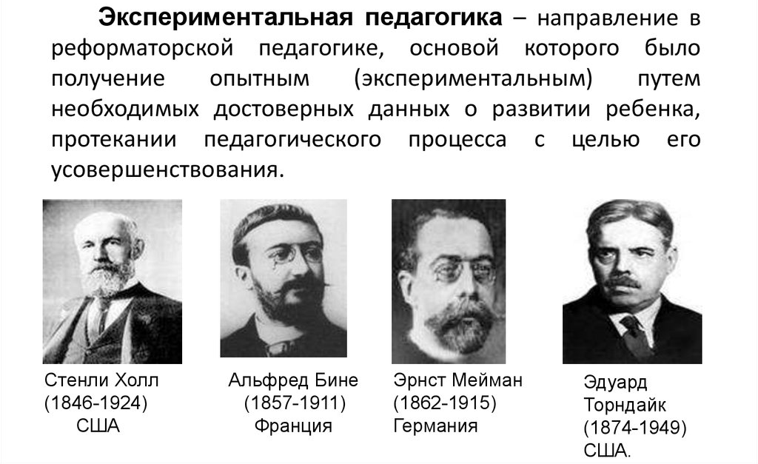
На рубеже XIX-XX вв. знаменитым событием в антитрадиционном воспитании стало рождение «экспериментальной педагогики», наиболее видными представителями которой был немецкий педагог Э. Мейман, французский педагог А. Бине, американский педагог Э. Торндайк и др.

Slide 23
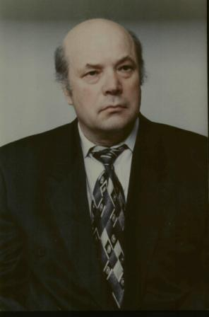
Резюмируя исторический опыт целеполагания в воспитании, А.А. Радугин приводит основные факторы, влияющие на постановку целей в образовании и воспитании:
потребности общества;
уровень развития общества;
уровень развития педагогической науки и практики;
идеальный образ человека.
Алексей Алексеевич Радугин
Философ

Slide 24
Спасибо за внимание!

